Slide 1
Data Warehouse and Business Intelligence
Quản lý trường đại học
Giảng viên hướng dẫn: ThS. Nguyễn Danh Tú Nhóm 4 - Lớp 129870
Viện Toán ứng dụng và Tin Học, Đại học Bách Khoa Hà Nội
Tháng 12 năm 2021

Slide 2


Danh sách thành viên
Khảo sát
Phân tích và thiết kế
Phạm Xuân Sang 20195991
Vũ Trọng Nghĩa 20195985
Ngô Quang Tùng 20196006
Vũ Quốc Huy 20195967
Đoàn Minh Tuấn 20196005
Xây dựng chương trình
Quản lý trường đại học
Nhóm 4 – Lớp 129870
2

Slide 3
Nội dung
Khảo sát
1 Khảo sát
Requirement Quy mô dữ liệu
Phân tích và thiết kế
Xây dựng chương trình
2 Phân tích và thiết kế
Kiến trúc Data Warehouse ETL
Dimension
Data Model OLTP Data Model OLAP
3 Xây dựng chương trình Dashboard
Bài học tổng kết
Quản lý trường đại học
Nhóm 4 – Lớp 129870
3

Slide 4
Phân tích nghiệp vụ
Khảo sát
Requirement Quy mô dữ liệu
Tổng quan về University Management (Quản lý trường đại học)
Phân tích và thiết kế
Quy trình quản lý trường đại học
Xây dựng chương trình
Nhu cầu xây dựng University Management DW
Các requirement.
Quản lý trường đại học

Slide 5
Tổng quan về University Management
Khảo sát
Requirement Quy mô dữ liệu
Xây dựng và tập hợp các quy tắc, hệ thống.
Phân tích và thiết kế
Quản lý và kiểm soát toàn bộ hoạt động của một trường học
Xây dựng chương trình
Giải quyết kịp thời và hiệu quả các mối quan tâm, thắc mắc, đề xuất, khiếu nại và phản hồi của sinh viên, cán bộ giảng dạy và phi học tập.
Quản lý trường đại học

Slide 6
Quy trình các bước trong quản lý trường đại học
Khảo sát
Requirement Quy mô dữ liệu
1. Nhập học, cấp mã số sv
2. Cập nhật, quản lý khung chương trình đào tạo
3. Cập nhật thông tin sinh viên chuyển đến/rời trường
4. Quản lý đăng ký học tập
5. Quản lý học phí
6. Tổ chức thi và nhập điểm
6. Thay đổi và bổ sung điểm
7. Xét tốt nghiệp
Phân tích và thiết kế
Xây dựng chương trình
Quản lý trường đại học

Slide 7
Nhu cầu xây dựng University Management DW
Khảo sát
Requirement Quy mô dữ liệu
Phục vụ cho việc phân tích dữ liệu.
Cung cấp cái nhìn tổng quát về sinh viên để đáp ứng nhu cầu học tập.
Giúp các nhà giao dục đưa ra quyết định ảnh hưởng tích cực đến kết quả học tập của sinh viên.
Phân tích và thiết kế
Xây dựng chương trình
Quản lý trường đại học

Slide 8
Yêu cầu Input và Output
Khảo sát
Requirement Quy mô dữ liệu
Phân tích về các dữ liệu học tập của sinh viên: số tín chỉ tích luỹ, kết quả học tập, xu hướng học tập, thời gian học tập,…
Phân tích về các dữ liệu của giảng viên: sự phân bố ở các khoa, mức lương, số lượng lớp giảng dạy, số lượng sinh viên giảng dạy,...
Phân tích sự thay đổi các yếu tố trên qua các khoảng thời gian.
Phân tích và thiết kế
Xây dựng chương trình
Quản lý trường đại học

Slide 9
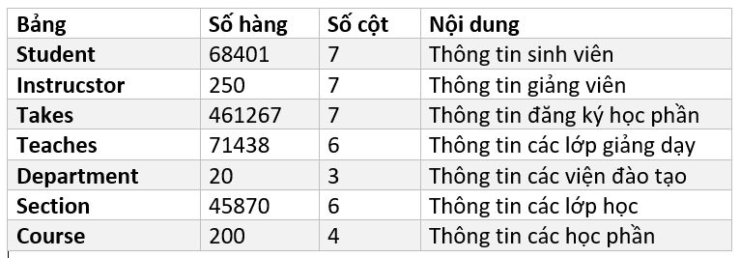
Quy mô dữ liệu
Khảo sát
Requirement
Quy mô dữ liệu
Số bảng: 11
-> Các bảng chính phân tích: Student, Intrucstor, Section, Takes, Teaches, Department
Kích cỡ: 60.5 MB
Phân tích và thiết kế
Xây dựng chương trình
Quản lý trường đại học

Slide 10
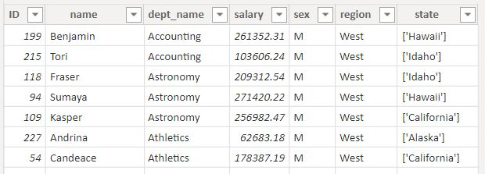
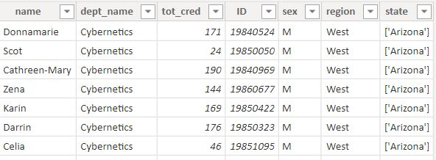
Quy mô dữ liệu
Bảng giảng viên - Instrucstor
Khảo sát
Requirement
Quy mô dữ liệu
Phân tích và thiết kế
Xây dựng chương trình
Bảng sinh viên – Student
Quản lý trường đại học

Slide 11
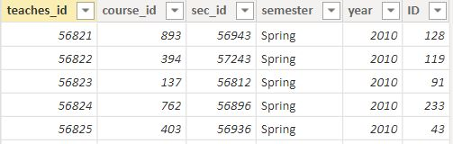
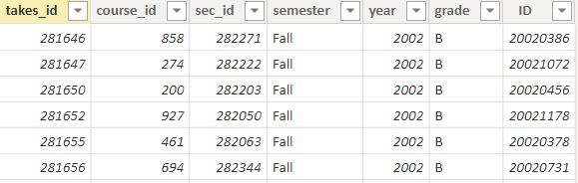
Quy mô dữ liệu
Khảo sát
Requirement
Quy mô dữ liệu
Bảng thông tin giảng dạy - Teaches
Phân tích và thiết kế
Xây dựng chương trình
Bảng thông tin đăng ký học phần - Takes
Quản lý trường đại học

Slide 12
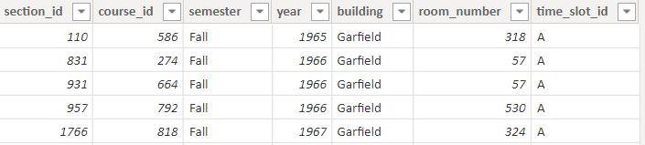
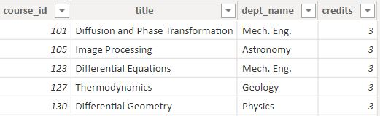
Quy mô dữ liệu
Khảo sát
Requirement
Quy mô dữ liệu
Bảng thông tin các lớp học - Section
Phân tích và thiết kế
Xây dựng chương trình
Bảng thông tin học phần - Course
Quản lý trường đại học

Slide 13
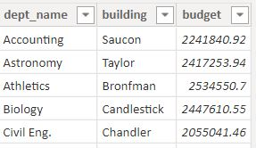
Quy mô dữ liệu
Khảo sát
Requirement
Quy mô dữ liệu
Bảng thông tin các viện đào tạo - Department
Phân tích và thiết kế
Xây dựng chương trình
Quản lý trường đại học

Slide 14
Nội dung
Khảo sát
2 Phân tích và thiết kế
Kiến trúc Data Warehouse ETL
Dimension
Data Model OLTP Data Model OLAP
Phân tích và thiết kế
Xây dựng chương trình
Quản lý trường đại học
Nhóm 4 – Lớp 129870
14

Slide 15

Kiến trúc mô hình cũ
Khảo sát
Phân tích và thiết kế
Kiến trúc DW
ETL
Dimension
Data Model OLTP
Data Model OLAP
Database
Data Source
Analytics/Reports
Xây dựng chương trình
Quản lý trường đại học

Slide 16





Kiến trúc Data Warehouse
Khảo sát
Phân tích và thiết kế
Kiến trúc DW
ETL
Dimension
Data Model OLTP
Data Model OLAP
Data Source
Stagging
(Power Query)
Data Warehouse
End Users
Building.csv
Course.csv
Department.csv
Instructor.csv
Prereq.csv
Section.csv
Student.csv
Takes.csv
Teaches.csv
Timeslot.csv
Fact Students
Dim ID
Dim Department
Dim Section
Dim Grade
…
Fact Instructors
Dim ID
Dim Department
Dim Salary
Dim Course
…
Studying dashboard
Xây dựng chương trình
ETL
Format Data type
Delete Empty rows
Delete/Add Column
Append
Merge
Teaching dashboard
Quản lý trường đại học

Slide 17

Các thao tác ETL
Khảo sát
Phân tích và thiết kế
Kiến trúc DW
ETL
Dimension
Data Model OLTP
Data Model OLAP
Data Source
ETL
Data Warehouse
Extract
Xây dựng chương trình
.csv files
Transform
Load
Quản lý trường đại học

Slide 18
Các thao tác ETL
Khảo sát
Phân tích và thiết kế
Kiến trúc DW
ETL
Dimension
Data Model OLTP
Data Model OLAP
Xoá các dữ liệu Null
Định dạng đúng các cột
Thêm conditional column
Append các phần dữ liệu tách rời
Merge các bảng dữ liệu
Xây dựng chương trình
Quản lý trường đại học

Slide 19
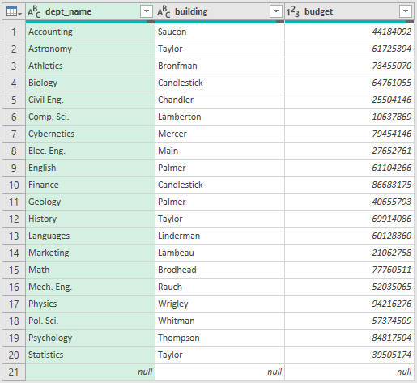
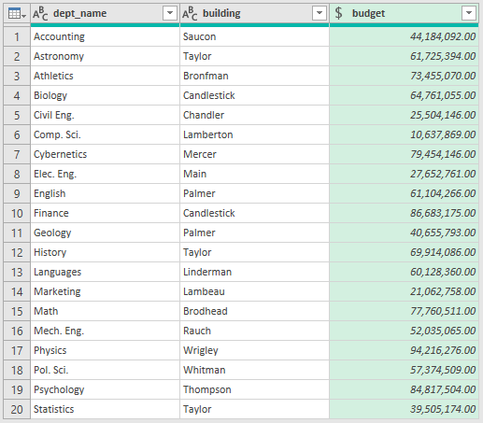
Các thao tác ETL
Khảo sát
Xoá các dữ liệu Null
Phân tích và thiết kế
Kiến trúc DW
ETL
Dimension
Data Model OLTP
Data Model OLAP
Xây dựng chương trình
Quản lý trường đại học

Slide 20
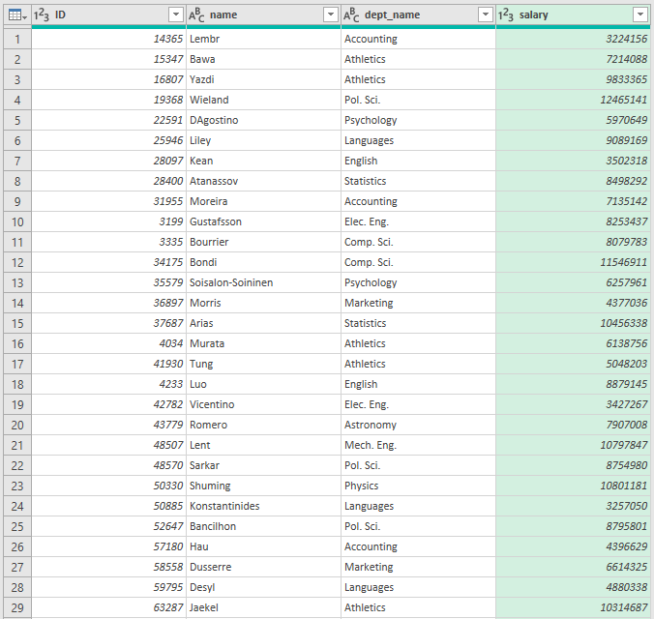
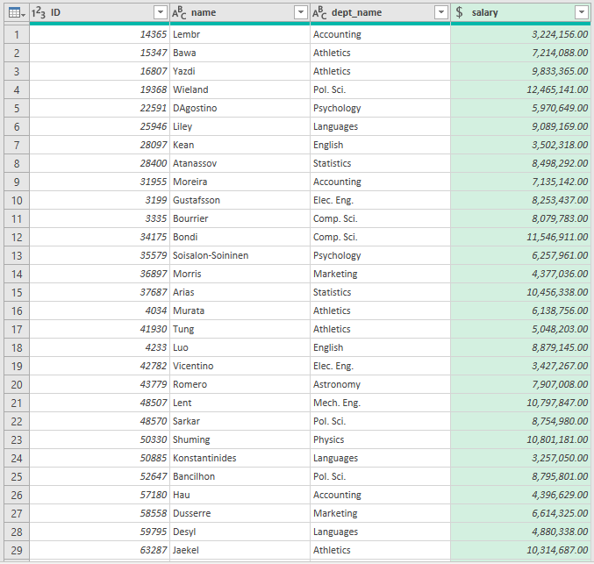
Các thao tác ETL
Khảo sát
Định dạng loại dữ liệu
Phân tích và thiết kế
Kiến trúc DW
ETL
Dimension
Data Model OLTP
Data Model OLAP
Xây dựng chương trình
Quản lý trường đại học

Slide 21
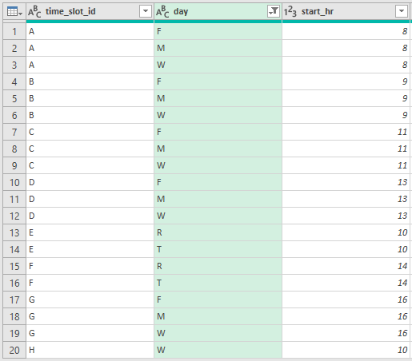
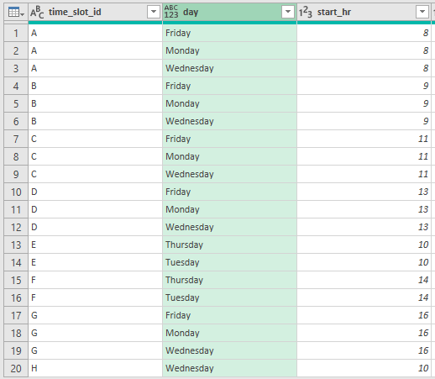
Các thao tác ETL
Khảo sát
Thêm cột dữ liệu
Phân tích và thiết kế
Kiến trúc DW
ETL
Dimension
Data Model OLTP
Data Model OLAP
Xây dựng chương trình
Quản lý trường đại học

Slide 22
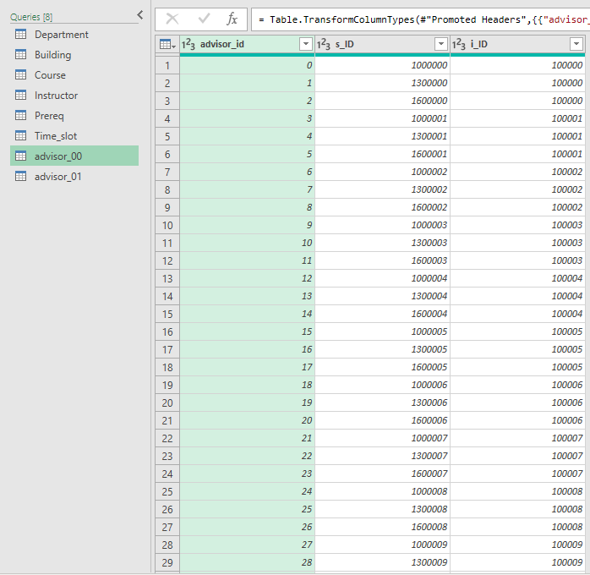
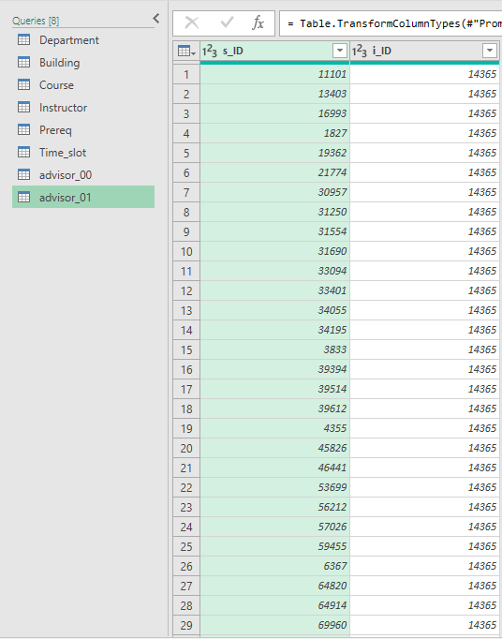
Các thao tác ETL
Khảo sát
Append các file dữ liệu tách rời
Phân tích và thiết kế
Kiến trúc DW
ETL
Dimension
Data Model OLTP
Data Model OLAP
Xây dựng chương trình
Quản lý trường đại học

Slide 23
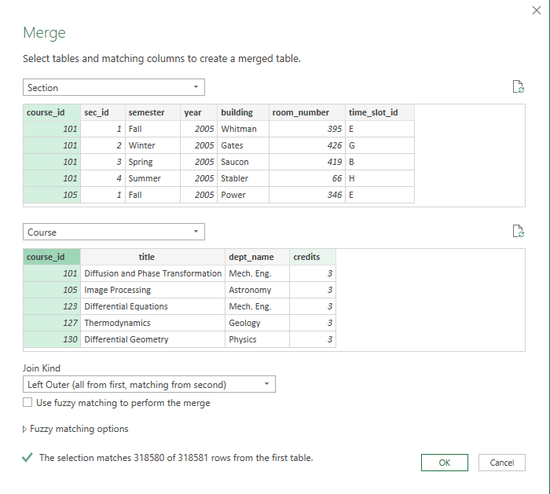
Các thao tác ETL
Khảo sát
Merge các bảng dữ liệu
Phân tích và thiết kế
Kiến trúc DW
ETL
Dimension
Data Model OLTP
Data Model OLAP
Xây dựng chương trình
Quản lý trường đại học

Slide 24
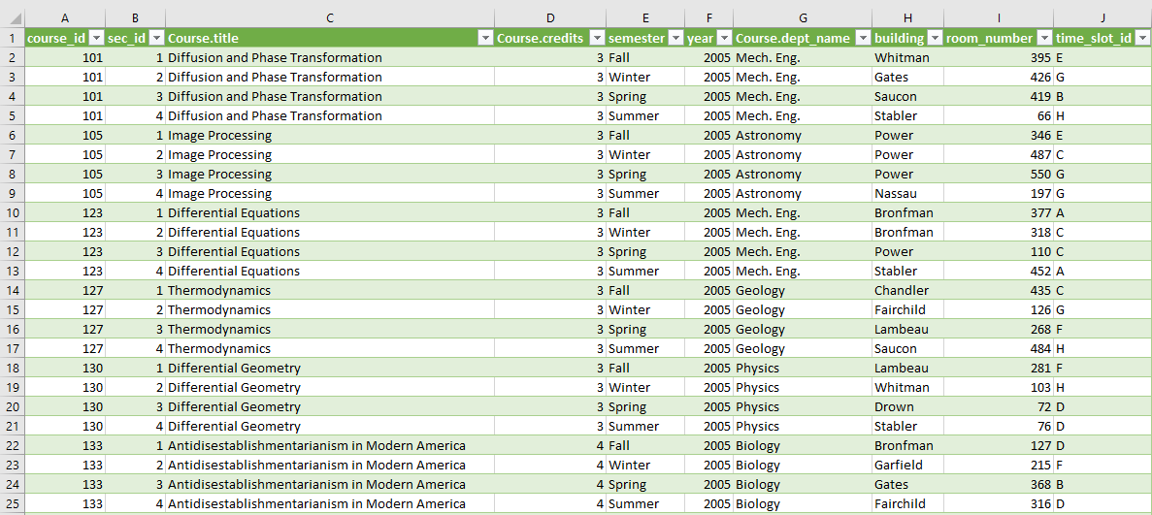
Các thao tác ETL
Khảo sát
Merge các bảng dữ liệu
Phân tích và thiết kế
Kiến trúc DW
ETL
Dimension
Data Model OLTP
Data Model OLAP
Xây dựng chương trình
Quản lý trường đại học

Slide 25
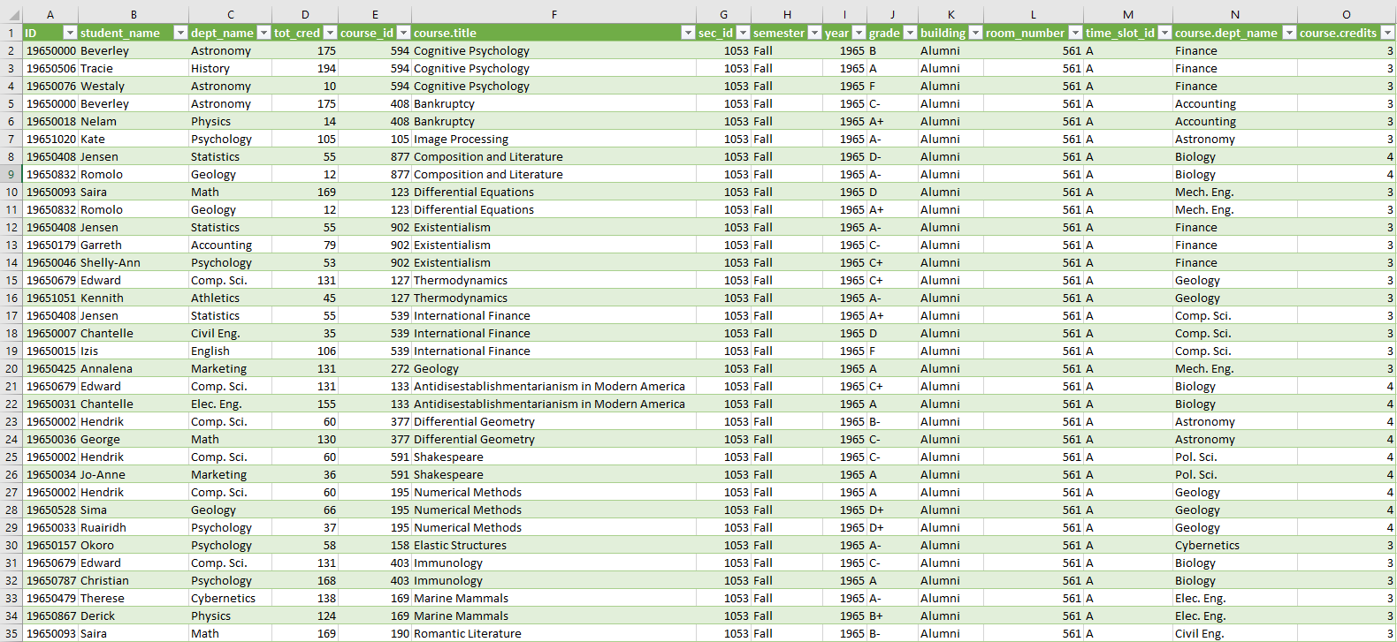
Các thao tác ETL
Khảo sát
Dữ liệu sau khi thực hiện ETL
Phân tích và thiết kế
Kiến trúc DW
ETL
Dimension
Data Model OLTP
Data Model OLAP
Xây dựng chương trình
Quản lý trường đại học

Slide 26
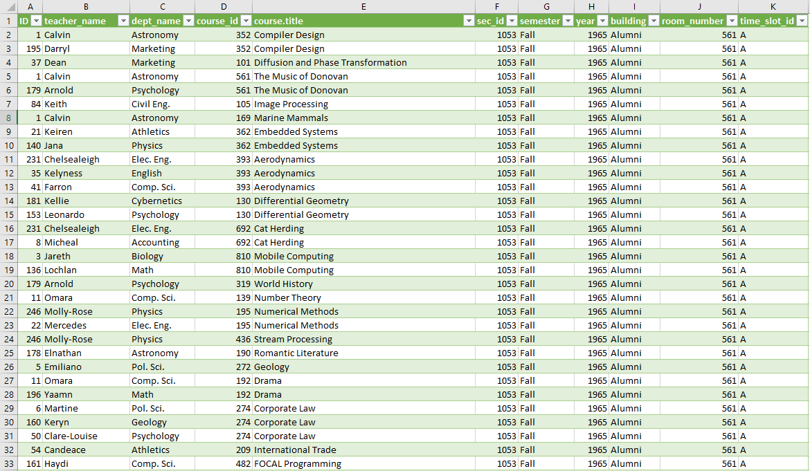
Các thao tác ETL
Khảo sát
Dữ liệu sau khi thực hiện ETL
Phân tích và thiết kế
Kiến trúc DW
ETL
Dimension
Data Model OLTP
Data Model OLAP
Xây dựng chương trình
Quản lý trường đại học

Slide 27
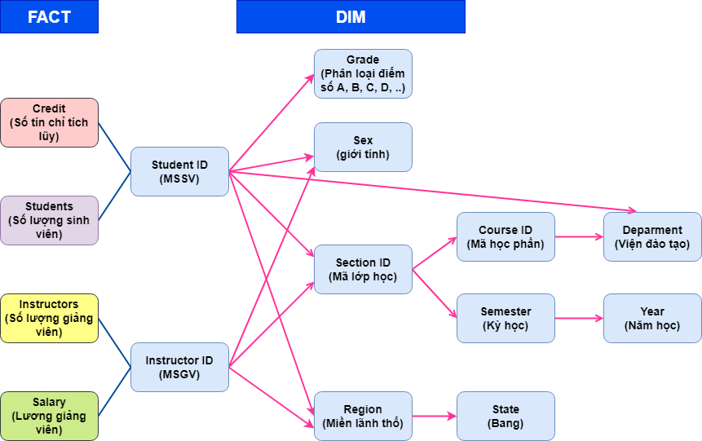
Dim và Fact
Khảo sát
Phân tích và thiết kế
Kiến trúc DW
ETL
Dimension
Data Model OLTP
Data Model OLAP
Xây dựng chương trình
Quản lý trường đại học

Slide 28
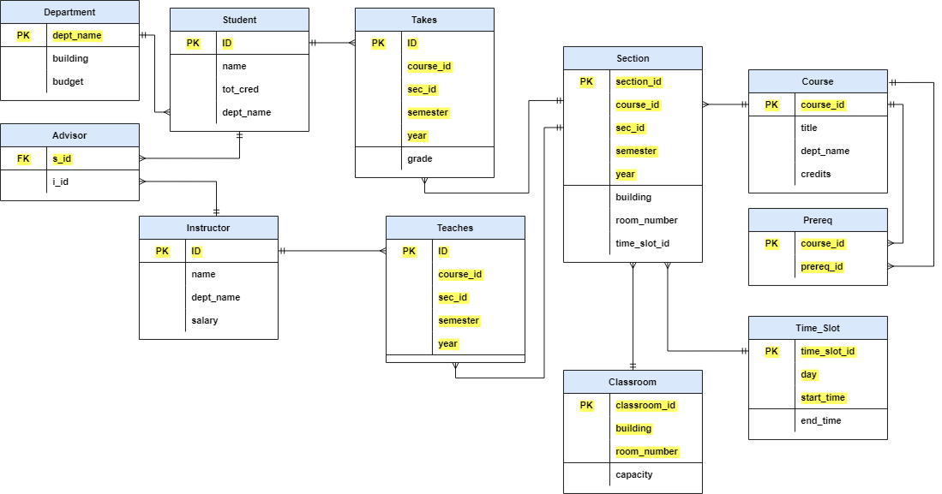
OLTP Model
Khảo sát
Phân tích và thiết kế
Kiến trúc DW
ETL
Dimension
Data Model OLTP
Data Model OLAP
Xây dựng chương trình
Quản lý trường đại học

Slide 29
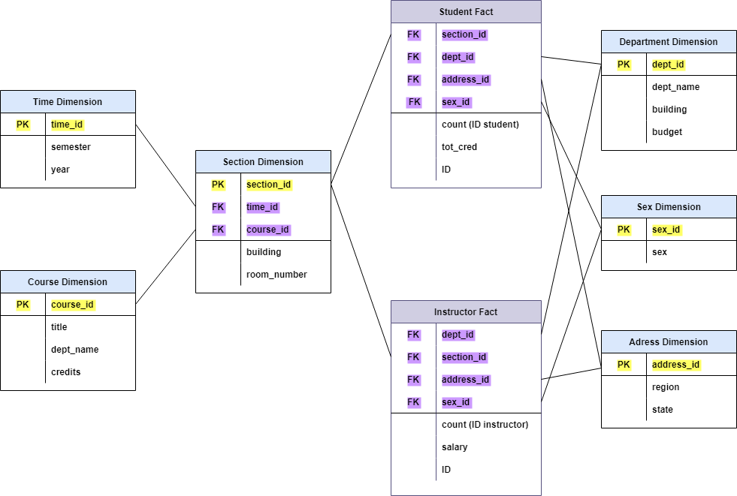
OLAP
Khảo sát
Phân tích và thiết kế
Kiến trúc DW
ETL
Dimension
Data Model OLTP
Data Model OLAP
Xây dựng chương trình
Quản lý trường đại học

Slide 30
OLAP
Khảo sát
Phân tích và thiết kế
Kiến trúc DW
ETL
Dimension
Data Model OLTP
Data Model OLAP
Xây dựng chương trình
Quản lý trường đại học

Slide 31
Dashboard
Khảo sát
Phân tích và thiết kế
Xây dựng chương trình
Dashboard
Tổng kết
Quản lý trường đại học

Slide 32
Tổng kết
Khảo sát
Phân tích và thiết kế
Cần tìm hiểu, khảo sát kĩ càng yêu cầu, nghiệp vụ chuyên môn trước khi xử lý dữ liệu, phân tích và thiết kế Data warehouse
Dữ liệu thực tế luôn luôn chưa hoàn chỉnh. Cần có các bước xử lý dữ liệu sao cho đạt hiệu quả, dữ liệu được chọn lọc, chuẩn hoá, thu gọn kích thước để phù hợp với yêu cầu phân tích
Dashboard cần phải bám sát yêu cầu nghiệp vụ, đảm bảo tính trực quan, đa dạng, thông tin phải được biểu diễn tường minh, được sắp xếp khoa học,…
Dashboard phải phục vụ nhu cầu đưa ra phân tích, dự báo, ra quyết định,… không quá tập trung vào thống kê đơn thuần
Kỹ năng làm việc nhóm hiệu quả
Xây dựng chương trình
Dashboard
Tổng kết
Quản lý trường đại học

Slide 33
Thank you!

